Slide 1



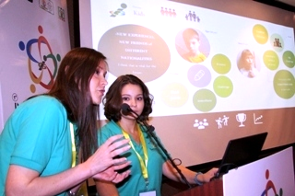
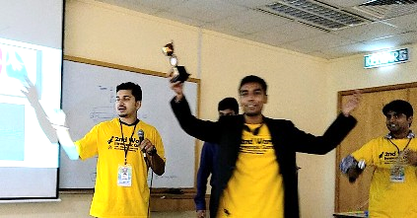
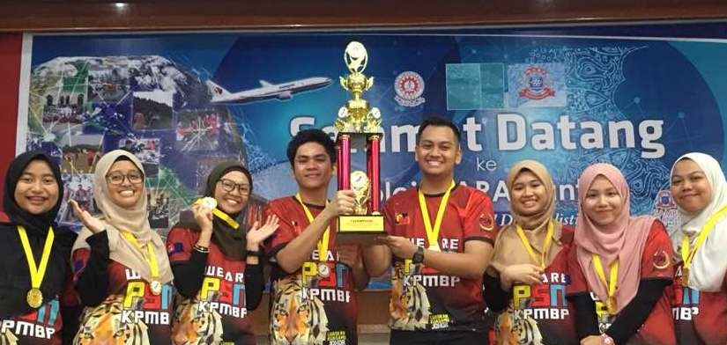
Инномпийские игры
Инномпийские
игры
Планета любящих творцов
Расти! Побеждай! Блистай!
Шоу созидания и Конструктивные состязания среди инноваторов в предпринимательском творчестве

Slide 2

Автор предупреждает
!
Во время этой презентации глаза могут
не только открыться, но и вылезти на лоб!
Notes:
Business e-Coach
Invented in 2001, e-Coach helps individuals and organization unlock their unlimited capabilities for entrepreneurial creativity and synergistic innovation.
Innovarsity
The free online innovation university focuses on providing inspirational smart & fast lessons on various aspects of innovation creation and management.
Innoball
While most change and innovation projects fail, Innoball – a breakthrough simulation game – helps leaders not just succeed, but exceed the initially desired results remarkably. Innoball helps create change, manage innovation projects, pursue opportunities and establish new market niches. Innoball helps turn an idea into a high-growth venture. It helps also enhance and assess entrepreneurial smartness of a project team.
Innompic Games
Officially announced in 2016, Innompic Games are annual intellectual Olympics for innovators – new Games for the new World driven by creative, innovative, and entrepreneurial people.
On-site Trainings
While focusing on creation of Internet-based inspiring and empowering resources, Vadim Kotelnikov allocates several weeks a year for on-site trainings. He trained entrepreneurs, innovators and business leaders in over 50 countries.

Slide 3
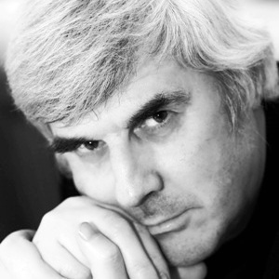




Фирменные инновации
Вадим Котельников
1000ventures
com
Innovarsity
com
Innoball
com
Innompics
com
е-Коуч, помогающий создавать прорывы
Инноварситет
− обучающий сайт для инноваторов
Моделирую-щая игра для создания прорывов
Инномпийские игры для прорывных инноваторов
Notes:
Business e-Coach
Invented in 2001, e-Coach helps individuals and organization unlock their unlimited capabilities for entrepreneurial creativity and synergistic innovation.
Innovarsity
The free online innovation university focuses on providing inspirational smart & fast lessons on various aspects of innovation creation and management.
Innoball
While most change and innovation projects fail, Innoball – a breakthrough simulation game – helps leaders not just succeed, but exceed the initially desired results remarkably. Innoball helps create change, manage innovation projects, pursue opportunities and establish new market niches. Innoball helps turn an idea into a high-growth venture. It helps also enhance and assess entrepreneurial smartness of a project team.
Innompic Games
Officially announced in 2016, Innompic Games are annual intellectual Olympics for innovators – new Games for the new World driven by creative, innovative, and entrepreneurial people.
On-site Trainings
While focusing on creation of Internet-based inspiring and empowering resources, Vadim Kotelnikov allocates several weeks a year for on-site trainings. He trained entrepreneurs, innovators and business leaders in over 50 countries.

Slide 4

Традиционно слабые стороны российских инноваторов
Недостаточная любовь к покупателю | Равнодушие к покупателю приводит к ответной реакции рынка – равнодушию к изобретенному товару
Слабый бизнес-дизайн | Фокусировка на изобретение, а не на развитие бизнеса приводит к тому, что изобретение хорошее, а бизнес – плохой
Слабый маркетинг | Незажигающие презентации и невпечатляющие коммуникации не способны растопить лед безразличия
Notes:
Недостаточная любовь к покупателю
Слабый бизнес-дизайн
Невпечатляющий маркетинг

Slide 5

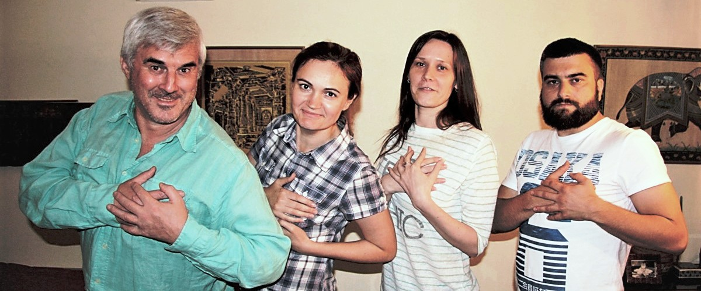

Планета Любящих Творцов
Инновации – это Любовь: люби свое дело и своих покупателей

Slide 6
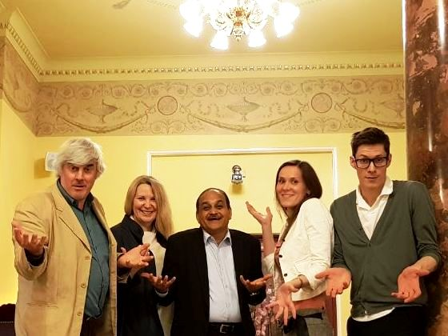


Если ты не МЕНЯЕШЬ МИР, зачем ты тогда вообще существуешь?

Slide 7

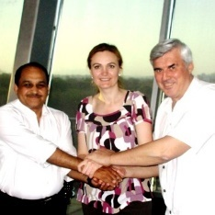



Путь подготовки
Инномпийские игры
2017
Вовлечение и обкатка в странах
Прорывные инновации
2014
Моделирующая игра
2010
Конкурсы предпринимательского творчества
2008
е-Коуч для инноваторов
Пользователи в 130+ странах
1000ventures
Innovarsity
Emfographics
2001

Slide 8

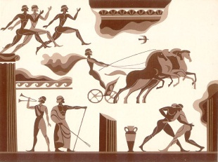
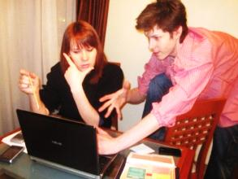
Новый мир,
новые Игры
Инномпийские игры
Олимпийские игры
зародились,
когда миром правили воины
led the World
Всемирные состязания в
предпринимательском творчестве
Сегодня мир
за собой ведут инноваторы
Notes:
A Breakthrough for Our Civilization
Innompic Games is a global breakthrough that cannot wait any longer
Historical Basis and Innompic Games is theOur civilization whose time has come.
Ancient Olympic Games were invented 2,800 years ago
when the World was led by warriors. Today's World is led by innovators and creative entrepreneurs. Innompic Games is a global breakthrough that cannot wait any longer.
Innompics help identify the World's smartest innovators. The Game boost the Global economy in all parts od the World by helping people learn the innovation process and involving millions of Internet spectators in various entrepreneurial creativity contests.

Slide 9









Командные состязания
G
Большой вызов
Мега-инновация
Реализация
БИЗНЕС-ДИЗАЙН
+ Название, Видение
+ Слоган, Мантра, 3 заголовка
+ Направляющие принципы
+ Бизнес-модель, Этапы развития
+ Планируемая история успеха
Моделирующая бизнес-игра
Notes:
The Initial Set of Objects
Kore 10 Innovative Thinking Tools – Balloon;
Properties describe various functions and properties of a product.
For instance, the key features of the Balloon are:
Functions: (1) Travel (2) Elevate
Properties: (1) Light (2) Unusual
Lucky Draw
Each team will be given a random choice of three objects
What If
If a team fails to invent a new product, the organizers will provide the team with an invention so the team could participate in further contests.
Commercializing the Invention
Venture capitalists say, “Inventions are a dime a dozen, only execution skills count”.
The Innompic Teams will strive to commercialize the product invented by then during the Blitz contests

Slide 10
Категории победителей
G
КОМАНДНЫЕ | ЛИЧНЫЕ
Инновационная команда Первое впечатление Презентация Бизнес-дизайн & ДМ Стратегии Изобретательность Предвидение Творческий маркетинг Командная работа | Мистер инноваций мира Мисс инноваций мира Инноватор Изумительные идеи Лидер команды Самый артистичный Самая артистичная Самый юморной Судья
Notes:
The Initial Set of Objects
Kore 10 Innovative Thinking Tools – Balloon;
Properties describe various functions and properties of a product.
For instance, the key features of the Balloon are:
Functions: (1) Travel (2) Elevate
Properties: (1) Light (2) Unusual
Lucky Draw
Each team will be given a random choice of three objects
What If
If a team fails to invent a new product, the organizers will provide the team with an invention so the team could participate in further contests.
Commercializing the Invention
Venture capitalists say, “Inventions are a dime a dozen, only execution skills count”.
The Innompic Teams will strive to commercialize the product invented by then during the Blitz contests

Slide 11

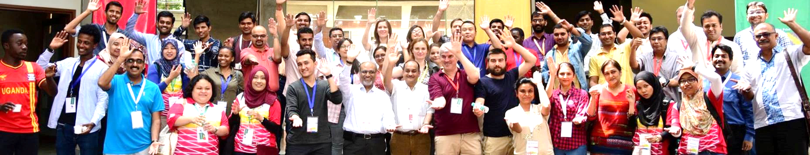
№1 в мире
Инномпийские игры (ИИ)
G
Интеллектуальные Олимпиады
Всемирный ускоритель инноваций
Вовлекающее всех
шоу созидания
Самый крупный
в истории
стартап
Состязания инноваторов
Котельников
Инновации 360 от А до Я

Slide 12




Инномпиады vs. Олимпиады
Ценность для зрителей куда ВЫШЕ
Зрители | ОЛИМПИАДЫ | ИННОМПИАДЫ
Смотрят & болеют
Учатся & растут
Участвуют & блистают

Slide 13

Коренное отличие
Создание супер-инноваций от А до Я
Если изобретение
– это стартовый участок
ралли по бездорожью, то
ИННОМПИЙСКИЕ ИГРЫ
– это ралли создания
супер-инновации целиком

Slide 14

Системные инновации
7 взаимосвязанных
областей инноваций
Бизнес-модель
Стратегии
Продукты
Маркетинг
Процессы
Технологии
Организация
Инноварситет
Notes:
New Systemic Approach to Innovation
Until recently innovation has been seen principally as the means to turn research results into commercially successful products, but not all research leads to innovation and not all innovation is research-based. Certainly research is a major contributor to innovation, generating a flow of technical ideas and continually renewing the pool of technical skills. It should be a vital ingredient in your enterprise strategy, particularly over long term, if you are to maintain a stream of competitive products on the market.
Important though research is as the source of invention, innovation encompasses more than the successful application of research results. Innovation can also stem from adopting new technologies or processes from other fields, or from new ways of doing business, or from new ways of marketing products and services. The evolution of the innovation concept – from the linear model having R&D as the starting point to the systemic model in which innovation arises from complex interactions between individuals, organizations and their operating environments – demonstrates that your innovation policies and practices must extend their focus beyond the link with research.
Case in Point: Lessons from Jack Welch
At General Electric (GE), the sum is greater than its parts as both business and people diversity is utilized synergistically in a most effective way. "Practice systems thinking and holistic approaches," advised Jack Welch. Seek to improve and optimize the totality of your business rather than the profits of its components. "Everything about this enterprise is doing more with less. It needs rejuvenation all the time. Quality is the next in the learning process. Getting rid of layer. Getting rid of fat. Involving everyone. All that was to get more ideas. The whole thing here is to create a learning organization."

Slide 15

Конструктивная конкуренция
Выигрывают ВСЕ!
Участники
выигрывают
Зрители
выигрывают
Экономики
выигрывают
Созидают и улучшают мир сообща
Учатся, блистают и веселятся
Учатся, смотря шоу созидания
Участвуют в состязаниях и блистают
Больше супер-инноваторов
Прорывные решения мега-задач
Notes:
Constructive competition is about developing one’s own, others’ and shared goals. It is essential to continuous innovation and improvement.
Growing Smart Innopreneurs
Innompics Games help both participants and spectators learn and grow as victorious innopreneurs so they could create a brighter future and change the world for the better. Innompic constructive contests are about Win-Win, not Win-Loose. Contestants grow through mutually educative intellectual battles, mutual creativity and mutual learning. Show team members are loving creators and inspirational educators. Spectators grow by both watching Innompic contests and participating in some of them.
Creating Innovative Solutions
During the entrepreneurial creativity contests held annually, participants come out with creative solutions to challenging business, social and global problems and develop entrepreneurial strategies and business models that help turn their breakthrough inventions to successful innovations.
Growing Global Changemakers
Both participants and spectators of Innompic Games gain advanced ideas, knowledge and skills that help them have a broader vision of life, become loving creators and greater citizens of the world.
They apply much higher levels of creativity and intelligence to their personal and global worlds, create a better world and a brighter future for its citizens.

Slide 16
Инномпийская экосистема и Инномпийские игры
G
Игры
Экосистема
Игры
Создай мега-инновацию и бизнес-дизайн
Расти, блистай и радуйся в состязаниях
Эко
система
Обучение и поддержка супер-инноваторов
Международные партнерства и проекты

Slide 17

Всемирный ускоритель инноваций
Изобретение
Создание
Маркетинг
е-Коуч
Методики
Иннобол
Инновации
Ресурсы
Изучение
Наблюдение
Практика
Обучение
Люди
Инноваторы
Ускорители
Инвесторы
Notes:
A to Z Innovation e-Coach
Innovative Thinking Tools: 10 KITT, SPIN, Quick Idea Evaluation
Simulation Games
Innovating: building and showcasing Entrepreneurial Smartness, Networking
Finding partners

Slide 18
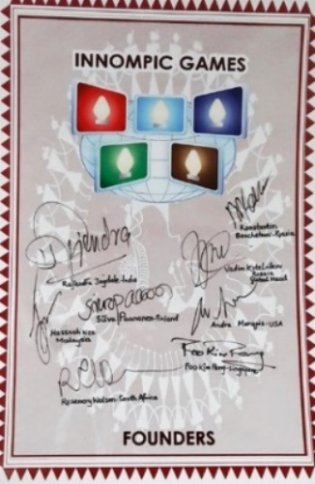
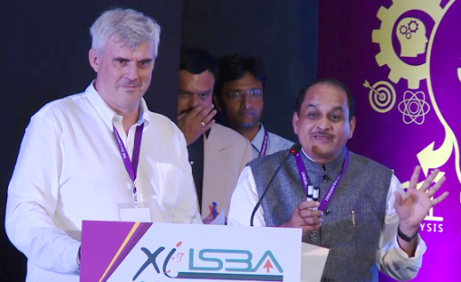
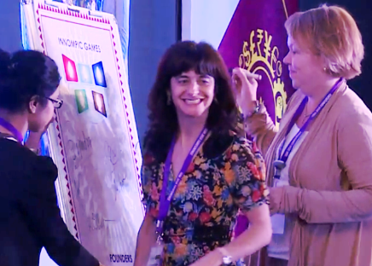
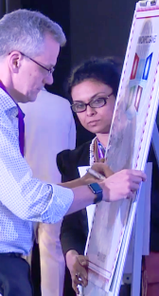
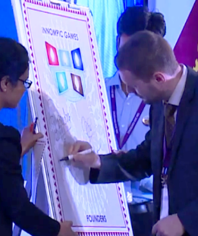

Инномпйиские игры
Пуск тысячелетия
10 / 09 / 16
Pune, India
ISBA 2016
Notes:
Learn how to invent new things and turn an invention to a successful venture

Slide 19
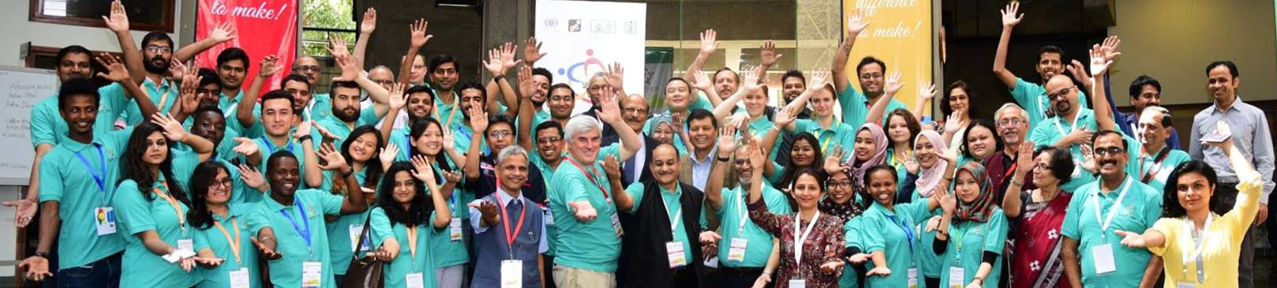
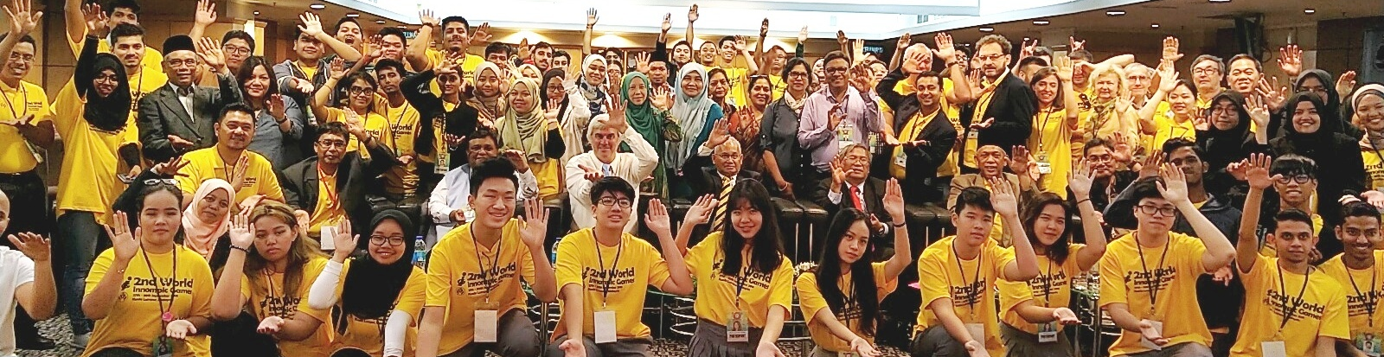
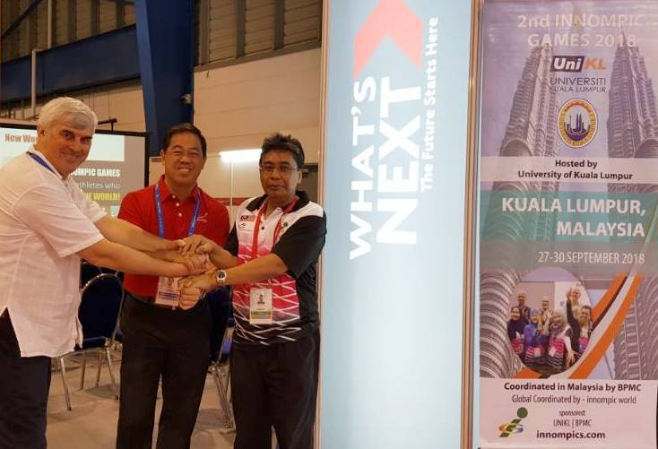

Всемирный стартап
1-е ИИ 2017, Индия
2-е ИИ 2018, Малайзия
Мини-ИИ, Сингапур 2018
Университетские ИИ
Малайзия 2018
Notes:
A to Z Innovation e-Coach
Innovative Thinking Tools: 10 KITT, SPIN, Quick Idea Evaluation
Simulation Games
Innovating: building and showcasing Entrepreneurial Smartness, Networking
Finding partners

Slide 20

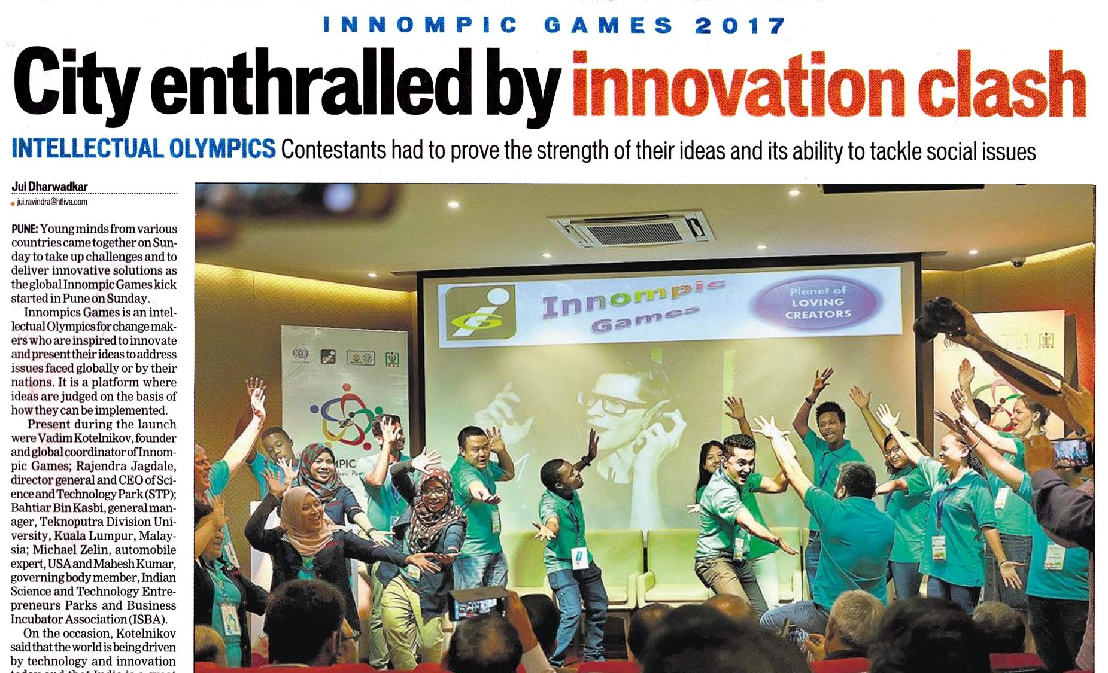
Веселое шоу созидания

Slide 21
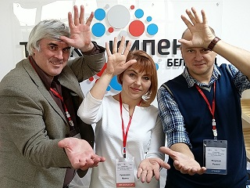
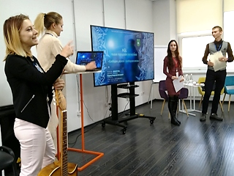
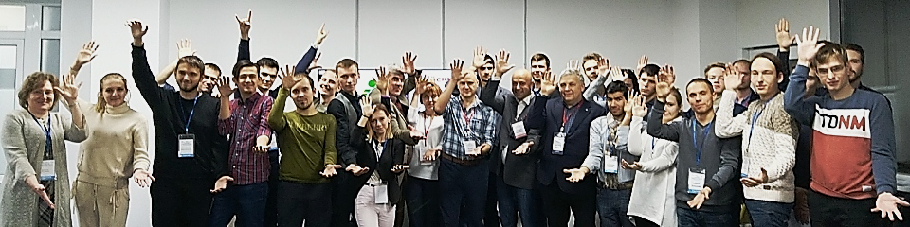
1-е Российские региональные ИИ
Белгород, ноябрь 2018
Notes:
A to Z Innovation e-Coach
Innovative Thinking Tools: 10 KITT, SPIN, Quick Idea Evaluation
Simulation Games
Innovating: building and showcasing Entrepreneurial Smartness, Networking
Finding partners

Slide 22
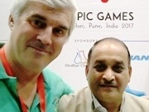



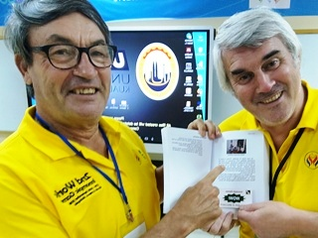

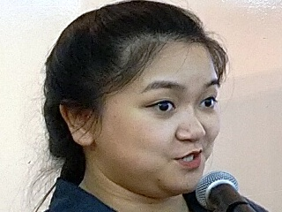

Отзывы участников
 | В результате Инномпийских игр побеждают все. Отличная концепция! | Радженлра Джагдале
 | За 3 дня мы больше узнали о том, как создавать инновации, чем за 2 года лекций. И это было весело! | Фара Изатти
 | Великолепная платформа для создания инноваций и перекрестного опыления идей в духе единства! | Марти Валлила
 | Вдохновляющая позитивная атмосфера для командного творчества и создания инноваций! | Мэй Лин Фан
Notes:
Constructive competition is about developing one’s own, others’ and shared goals. It is essential to continuous innovation and improvement.
Growing Smart Innopreneurs
Innompics Games help both participants and spectators learn and grow as victorious innopreneurs so they could create a brighter future and change the world for the better. Innompic constructive contests are about Win-Win, not Win-Loose. Contestants grow through mutually educative intellectual battles, mutual creativity and mutual learning. Show team members are loving creators and inspirational educators. Spectators grow by both watching Innompic contests and participating in some of them.
Creating Innovative Solutions
During the entrepreneurial creativity contests held annually, participants come out with creative solutions to challenging business, social and global problems and develop entrepreneurial strategies and business models that help turn their breakthrough inventions to successful innovations.
Growing Global Changemakers
Both participants and spectators of Innompic Games gain advanced ideas, knowledge and skills that help them have a broader vision of life, become loving creators and greater citizens of the world.
They apply much higher levels of creativity and intelligence to their personal and global worlds, create a better world and a brighter future for its citizens.

Slide 23
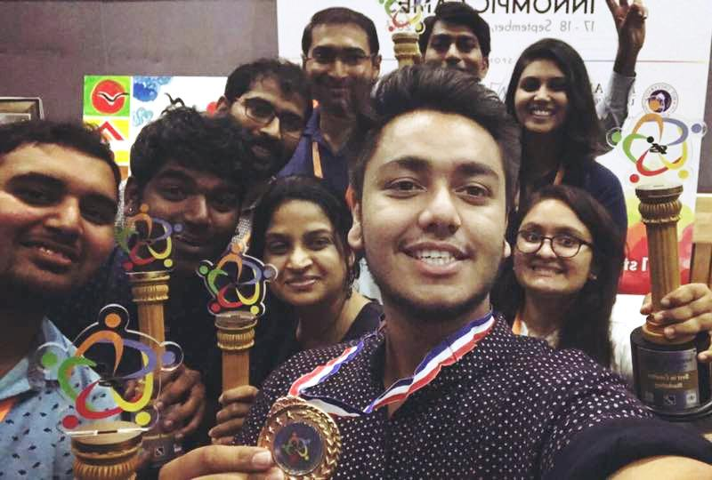
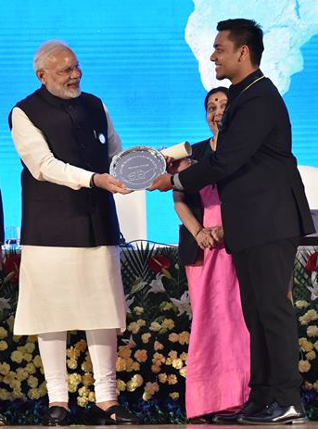
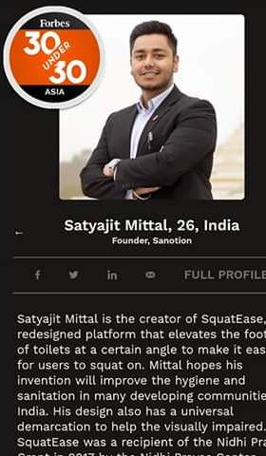
История личного успеха
Сатьяджит Миттал
1-е ИИ 2017
ЛУЧШИЙ ИННОВАТОР
Через месяц:
Получил правительственный грант для своего стартапа
Через год:
Получил награду, как лучший инноватор, из рук Главы государства
Через полтора года
В списке Forbes молодых предпринимателей Азии
Notes:
Constructive competition is about developing one’s own, others’ and shared goals. It is essential to continuous innovation and improvement.
Growing Smart Innopreneurs
Innompics Games help both participants and spectators learn and grow as victorious innopreneurs so they could create a brighter future and change the world for the better. Innompic constructive contests are about Win-Win, not Win-Loose. Contestants grow through mutually educative intellectual battles, mutual creativity and mutual learning. Show team members are loving creators and inspirational educators. Spectators grow by both watching Innompic contests and participating in some of them.
Creating Innovative Solutions
During the entrepreneurial creativity contests held annually, participants come out with creative solutions to challenging business, social and global problems and develop entrepreneurial strategies and business models that help turn their breakthrough inventions to successful innovations.
Growing Global Changemakers
Both participants and spectators of Innompic Games gain advanced ideas, knowledge and skills that help them have a broader vision of life, become loving creators and greater citizens of the world.
They apply much higher levels of creativity and intelligence to their personal and global worlds, create a better world and a brighter future for its citizens.

Slide 24
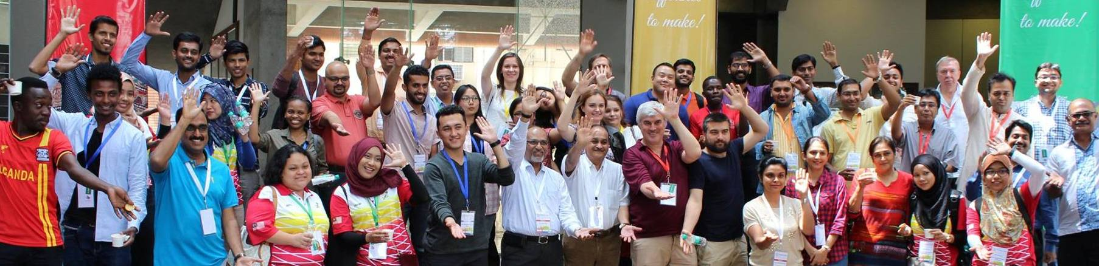
БОЛЬШИЕ выгоды для всех
Огромный позитивный вклад в мировое развитие на столетия вперед

Slide 25
Большие выгоды для всех
УЧАСТНИКИ
ЗРИТЕЛИ
СТРАНЫ
Развивают и демонстрируют мастерство предприимчивых инноваторов
Завоевывают всемирную репутацию и призы
Учатся инновационным методам превращения прорывных идей в успешный бизнес
Участвуют в состязаниях
Ускоряют инновационное, творческое, экономическое и социальное развитие.
Укрепляют международное сотрудничество
Notes:
Инномпийские игры помогают:
Развивать и демонстрировать мастерство инновационного предпринимательства
Определять чемпионов предпринимательского мышления
Ускорять экономические развитие путем демонстрации лучших и легких для использования подходов к превращению прорывных идей в успешный бизнес
Повышать инновационность всего общества путем вовлечения миллионов интернет-зрителей в инномпийские конкурсы предпринимательского творчества

Slide 26
Научись
Изобретать
Инновационные продукты и услуги
Инновационные бизнес-модели
Побеждать
Предугадывать атаки врагов
Творчески решать проблемы
Дифференцированное предложение ценности
Предпринимательские стратегии
Превращать проблемы в возможности
Усиливать стратегии и бизнес-модель
Notes:
Для проведения 1-х Инномпийских игр чисто предпринимательскими методами, готовность к проведению Игр оценивается на уровне на 80%
Уже созданы:
е-Коуч для передовых предпринимателей-инноваторов
Технологии состязаний, подготовки и отбора участников, а также оценки уровня мастерства команд и отдельных участников
Международная сеть экспертов и Послов доброй воли
Система сайтов для проведения игр: Innompics Innoball Fun4Biz 1000ventures
Всемирный канал интернет-маркетинга
В процессе создания:
Технологии вовлечения Интернет-зрителей и волонтеров
Глобальная виртуальное пространство, способствующее развитию инновационного мышления и предпринимательства

Slide 27
Отзывы

Slide 28

Спектр привлекательности
Что нравится участникам в ИИ
Всемирная МИССИЯ
Инновационные СОСТЯЗАНИЯ
Дружное ВЕСЕЛЬЕ
Побеждают ВСЕ
Сравнительные оценки
ШОУ созидания
Ускоренное ОБУЧЕНИЕ
Творческая РАБОТА В КОМАНДЕ

Slide 29
Спектр привлекательности
Что нравится участникам в ИИ
Индия
Малайзия
Россия
Миссия
Обучение
Веселье
Состязания
Командность
Побеждают все
Шоу созидания

Slide 30
Самооценка
Отзывы: УСКОРЕННОЕ ОБУЧЕНИЕ
Средняя оценка
200 человек из 25 стран
участниками до и после Инномпийских Игр
До
После
Инноватор-предприниматель
Дизайнер бизнеса
Искусный презентатор
Командное творчество
Изобретатель

Slide 31
Самооценка
Отзывы: УСКОРЕННОЕ ОБУЧЕНИЕ
Средняя оценка
200 человек из 25 стран
участниками ИННОМПИЙСКОГО тренинга
До
После
Инноватор-предприниматель
Дизайнер бизнеса
Искусный презентатор
Командное творчество
Изобретатель

Slide 32
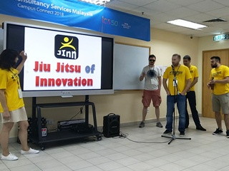
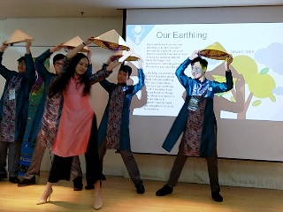
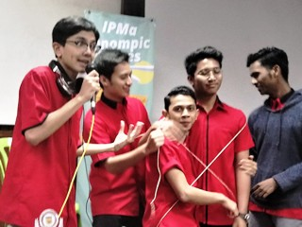
Состязания
Огромный позитивный вклад в мировое развитие на столетия вперед

Slide 33




Примеры Больших вызовов
Что создавали команды инноваторов
Инномпийские игры
 | Всемирные 2017 | Лучший в мире инновационный город
 | Всемирные 2018 | Всемирный ускоритель инноваций
 | Национальные университетские | Университет с культурой прорывной креативности и инноваций
 | Региональные университетские | Как сделать регион лидером цифровой экономики в стране

Slide 34

Видение для нового продукта
ВДОХНОВЕНИЕ
Как твой инновационный продукт может изменить мир
КОМПАС
Стратегическая настройка всех созидательных процессов
Котельников
Notes:
Inspirational Function of the Product Vision
Have a broad vision of what you and your innovative product can accomplish for the world. The vision should be very inspiring if you want to attract talented, passionate, inventive and entrepreneurial people to your new product development team and unleash their entrepreneurial creativity. It should appeal to their both heart and mind, and create an irresistible invitation to join this exciting journey.
Guiding Function of the Product Vision
The product vision should also have a strong market orientation in order to help you streamline the new product invention and development processes. All the members of the innovation team should keep this great product vision in your mind as they create various technologies, components and applications.
Communication Function of the Product Vision
It is the clarity of approach and focus, and the ability to communicate this to other stakeholders, which helps to attract supporters, partners and customers required for long-term success of the product.
Examples of a Product Vision
INNOMPIC GAMES: Planet of Loving Creators
INNOVATION FOOTBALL: Victorious Innopreneurs
HEALTHBIOTICS: Clean Planet, Healthy People

Slide 35
Инномпийские игры
Видение
Планета любящих творцов
Мантра
Учись
Созидай
Блистай
Слоган
Расти быстро, блистай всемирно

Slide 36
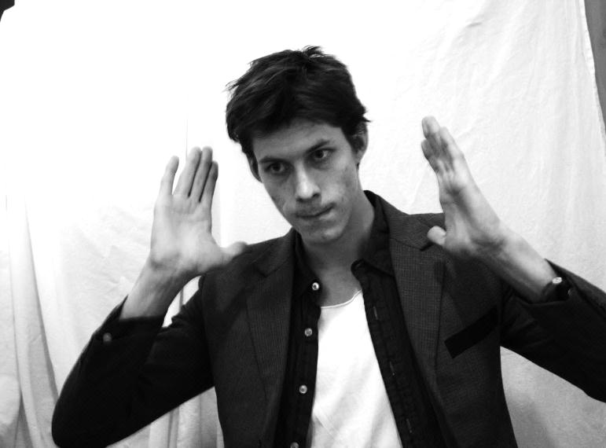
Направляющие принципы
Помогают
Не сбиваться с пути
Принимать решения быстрей
Отражают
Стратегическое устремление
Стержневые компетенции
Продолжать движение вперед
Корпоративные ценности
Котельников
Notes:
Guiding Principles Defined
Guiding principles are the law that serves as a basis of reasoning and action, a personal code of conduct that leads, shows the way and directs the movements of your organization. Guiding principles are a broad philosophy that guides you organization throughout its life in all circumstances, irrespective of changes in its goals, strategies, type of work, or the top management.
A set of guiding principles has value and makes you faster only if the do the things this definition implies.
Why Guiding Principles?
Your guiding principles will help you stay on course, keep going, and make better and faster decisions.
Defining your beliefs and guiding principles is important to running a successful business. Fast companies that have demonstrated the ability to sustain surge and velocity all have established sets of guiding principles to help them make quick decisions.
Abandoning bureaucratic procedures in favor of a practical, a down-to-earth list of guiding principles will help your company make the decision-making process much faster. Only one question will need to be asked of any proposed course of action: Does it fit our guiding principles?
Living the Guiding Principles
A simple set of guiding principles for making decisions should be shared by everyone in the organization. They should be lived first and then enforced.

Slide 37

Взвешенные направляющие принципы
Быстрая оценка идей
«Намывание золота»
Критерии | Направляющие принципы | Вес | Оценка
Усилится ли наше конкурентное преимущество? | 10 | 7
Укрепится ли наш бренд и позиция на рынке? | 10 | 6
Вдохновит ли это наших сотрудников? | 8 | 10
Есть ли у нас сильный лидер для этого проекта? | 7 | 8
Есть ли у нас необходимые ресурсы? | 6 | 5
Полученная сумма
Возможный максимум
296
410
Оценка =
=
= 72%
Notes:
Evaluation by Key Weighted Criteria
This simple and effective technique can be used by individuals or by groups of decision makers for fast evaluation of innovative ideas. First, develop effective idea evaluation criteria. Brainstorm a broad list of criteria by which you wish to evaluate innovative ideas or any proposed new course of action for your business. Your corporate vision, strategies and guiding principles will help you streamline this brainstorming session. Having generated a lot of criteria, select 20 most important ones. Then narrow this list down to 5 or 10. Having finalized the list of criteria, weight them according to their importance to your business.
To evaluate an idea, rate how well it meets each criterion. The highest rating of 10 would indicate the idea perfectly meets that criterion. The following formula is used to calculate the total idea rating:
Sum of weighted ratings / Highest possible total score × 100%
A comparatively high score indicates the idea is valuable and worth taking further.
Enjoy the Benefits
Communicate this easy-to-use strategic tool for idea evaluation to your people. Everybody in your organization should know what criteria are used for evaluation of innovative ideas. Creative thinkers will be able to evaluate their ideas themselves before submitting them to decision makers. This will make the idea generation process more focused and increase the quality of ideas submitted to decision makers for evaluation. The whole idea management process will become much leaner. It will be easier to get gold out of the sand as there will be less sand and more gold in it.

Slide 38
Бизнес-дизайн
Внутренние и внешние функции
Стратегический дизайн
Бизнес-модель
Системы и процессы
Бренд и имидж
Совместимость
Интеграция
КОМПАНИЯ
ЭКОСИСТЕМА
cecsi
Notes:
РОЛЬ бизнес-дизайна
Бизнес-дизайн задает направление стратегического, творческого и системного мышления относительно эффективности бизнес-модели и ее дальнейшего развития. Бизнес-дизайн описывает различные возможные конфигурации бизнес-идеи, как эту идею трансформируют в потребительскую ценность, и как ее интегрируют в отличительные корпоративные способности, чтобы усилить устойчивое конкурентное преимущество компании.
В экосистеме бизнеса бизнес-дизайн отвечает за функции совместимости и устойчивого развития. Эти функции можно улучшить либо с помощью более эффективных стратегических движений, либо работая над более широким набором возможных стартовых площадок для стратегических ходов.
ТРИ УРОВНЯ бизнес-дизайна
1. Стратегический бизнес-дизайн: видение и миссия, стратегическое устремление, бренд, стратегическое дизайн-мышление, нацеленность на покупателя, стратегическая гибкость, сбалансированная бизнес-система.
2. Бизнес-модель: создание и предложение инновационной потребительской ценности, системные инновации 360, структура цепочки создания ценности, стратегии лидерства на рынке и завоевания покупателей, конкурентные стратегии, модель получения прибыли, стратегии устойчивого роста.
3. Ресурсы, системы и операции: люди, организация, системы, процессы, прибыльность, стройное производство, эко-дизайн, чистое производство.

Slide 39












Фирменные инструменты мышления
Огромный позитивный вклад в мировое развитие на столетия вперед

Slide 40

Вдохновляющий е-Коуч для прорывных иннователей
Инновационное мышление
Изобретение нового продукта
Творческое решение проблем
Выращивание успешного стартапа
Новые бизнес-модели
Как побеждать врагов
Мозговая командная работа
Творческая работа в команде
Быстрая оценка идей
Инновационные стратегии
Создание синергии идей
Стратегическая креативность
Notes:
e-Coach for Disruptive Innopreneurs:
Powers / Attributes: Drivers: Passion, Vision, Belief, Burning Desire Attitudes - Ca-Do: Skills - Discreator + Syntegrator + Archibuilder
Inventing:
Venturing:

Slide 41
Бизнес-модель
ПРОРЫВНОГО проекта
Исходная
бизнес-модель
Моделирующая игра
Мощнее бизнес-модель
Котельников
Notes:
Radical projects are experimental. Experimentation is the key to discovery when you are venturing into an unknown territory where no one has been before.
Business Model Questions
How and when can we make money with this radical innovation?
How can we reduce uncertainties?
Who are the customers for this radical innovation?
What sort of value chain must be built to commercialize this innovation successfully? What are our core competencies that will define our role be in the new value chain? Who else will participate in the value chain and what will be their roles?
Who will pay whom, why, and for what?
How can we reinvent our business model in response to emerging threats and opportunities?
Use Simulation Games to Strengthen Your Business Model
Managing chaotic radical innovation projects is more art than science. It's like playing a football game. Diverse challenges and dealing with them could be considered as sub-processes ‒ chaotic and unplanned though ‒ of a radical change/innovation project where every step forward is a step into a terra incognita. The beauty is that the business model of a radical project emerges reinvented, diversified and stronger from every such "sub-process".

Slide 42





Достигни ГОРАЗДО БОЛЬШЕГО
Предпринимательская моделирующая игра
Выше цель
Мощнее реализация
Футбол инноваций
Желанное состояние
Без Иннобола 70% перемен
терпят неудачу
Нынешнее состояние
Notes:
Innoball as a Change Management Tool
Innoball is a tool for initiating and managing change, no matter what form it takes. Innovation, pursuing opportunities, strategy implementation, organizational transformation, radical improvements, market disruptions are all about change. Change is hard. Research shows that over 70% of all radical change initiatives fail. Individuals, organizations, existing ties and external players resist change and fight back. Innoball helps you to identify your enemies, think for them, anticipate their attacks, come out with creative solutions and, ultimately, conquer the enemies on your way to a desired outcome.
Achieve More than You Initially Dreamed Of
Actually, Innoball helps you not just achieve a desired state, but go beyond it. It helps you expand your thinking, discover new opportunities and achieve much more. It is about how to anticipate risks and manage opportunities to maximize success. Innoball also helps you to predict how change will affect your business, your market and your people. As you simulate the journey towards your stretch goal, every step forward expands horizons, helps you discover future threats and opportunities, and invent next-level strategies.
Innoball facilitates intellectual teamwork and team creativity. It makes a change effort or an innovation journey more collaborative. It prompts leadership and project teams to explore the variables that will influence the change or innovation effort, brainstorm new ideas, and develop a greater vision and a stronger change implementation scenario.

Slide 43


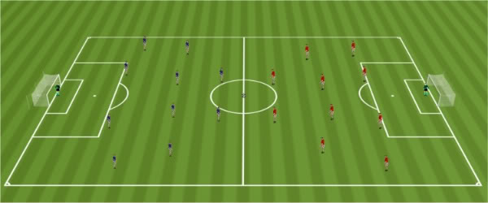

Футбол инноваций
Моделирующая игра для стартапов
Вратарь
Дерзкая мечта
+
инвестиции
Защитники
Изобретения,
творческое
решение проблем
Нападающие
Неудачи,
неизбежные при
создании инноваций
Полузащитники
Проблемы с
финансами и
командой
Инноваторы
Противники
Превращение идеи в успешный проект
Полузащитники
Эксперименты,
бета-
тестирование
Нападающие
Продвижение
проекта и
продукта
Защитники
Сопротивление
первых
покупателей
Вратарь
Сопротивление
массового
рынка

Slide 44
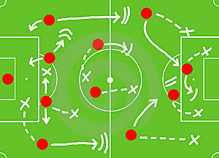
Самый быстрый способ
Стратегическая моделирующая игра
Значительно
повысить предпринимательское мастерство команды
Тренинг
Бизнес-модель
Оценка
Всего за 3-4 часа
позволяет
Качественно
оценить силу
бизнес-модели,
команды и
каждого ее члена,
и, в итоге, инвестиционную привлекательность проекта
Значительно улучшить
бизнес-модель и
бизнес-стратегию

Slide 45


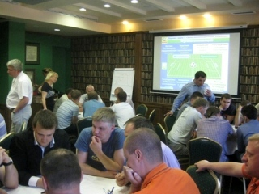
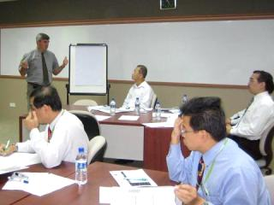
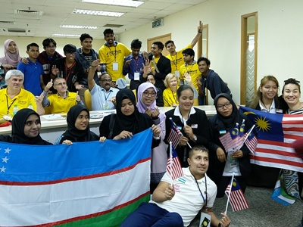
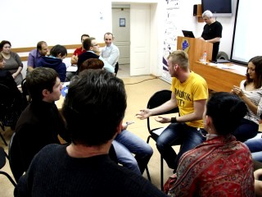
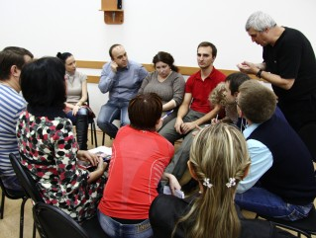

От идей к прибылям
Создание прорывных инноваций и перемен
Иннобол пользуется спросом во всем мире

Slide 46







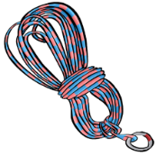



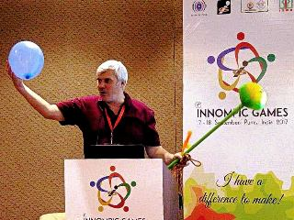
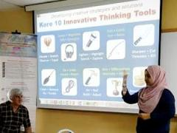
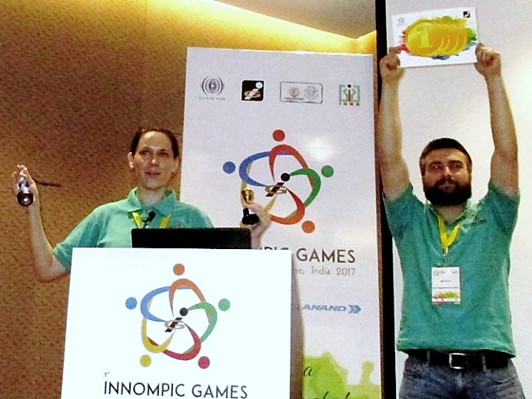
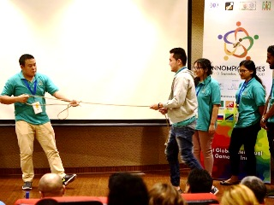
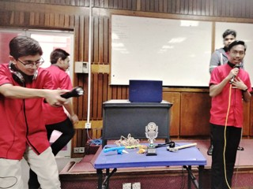
КоР 10 мета-инструментов инновационного мышления
Notes:
Kore 10 Innovative Thinking Tools (10 KITT) inspire new ideas, help streamline the ideation process, facilitate metaphor-powered accelerated learning and better understanding the essence of a solution.

Slide 47






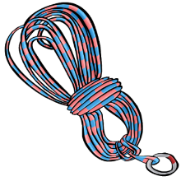


КоР 10 мета-инструментов
Бизнес-мышление
Управление прорывным проектом
Изобретение новых подходов
Творческое решение проблем
Разработка стратегий
Угадывание ходов противников
Создание синергии
Развитие умений и навыков
Предпринимательское творчество
Систематичное мышление
Процесс создания инноваций
Notes:
Кор 10 инструментов инновационного мышления – еще одно российское изобретение – позволяют как развивать предпринимательское творчество и инновационное стратегическое мышление, так и задавать правила игры и оценки идей судьями.
Каждый из Кор 10 инструментов инновационного мышления может выполнять несколько метафорических функций, каждая из которых, в свою очередь, транслируется в конкретный вид действий команды инноваторов и их противников.
Step 1: Metaphoric Solutions
Metaphoric solutions are to lead to insights that apply to the real world and to inspire practical ideas. Below are some examples of metaphoric solutions.
Balloon
to elevate your product or your company above the competition; to travel to a new place
to take a helicopter view; to work on your business; to set a stretch goal
Flashlight
to find new ways of doing things, new partners or customer needs; to obtain market insight or competitor intelligence
to highlight something or make more visible; to find the problem
Headphones with Microphone
to listen to customer feedback, employee ideas, external experts
to communicate, discuss, cross-pollinate ideas, persuade, broadcast, serve
Fishing rod:
to experiment with different baits to find out what works best;
to hire away a key player of a competitor; to catch investors
Knife:
to cut down / in / off / out something; to carve a market niche for your business;
to slice something; to make a hole
Broom
to get rid of barriers; to clean something; to reduce obstacles
to clear the way; to sweep competitors away from the market
Rope:
to bring things or people together; to achieve customers or employee loyalty;
to reach something; to climb up or to descend; to lasso or to pull someone out
Hammer
to nail something down (eg. to formulate the guiding principles, idea evaluation methods); to adjust something
to dismantle or destroy something (eg. old habits, bureaucracy)
Step 2: Practical Solutions
Explore the metaphoric solutions generated and look for goals, strategies and actions that could be accomplished with real-world tools.
Example for Flashlight-based metaphoric solutions:
To find new ways of doing things: Ask “Why? What If?” questions; brainstorm; experiment; involve external innovators
To obtain competitor intelligence: Monitor and analyze what you competitors are doing; talk to their customers
The find the problem: use the “5WHYs” method; involve a diverse group of experts

Slide 48
КоР 10 мета-инструментов инновационного мышления
Функции на Инномпийских играх
Команды | Судьи | Зрители | Шоу
направляют процессы генерации идей и предвидения | улучшают понимание сути и оценку идей | упрощают ускорение обучение с помощью метафор | ускоряют озарения и добавляют веселья
Notes:
Kore 10 Innovative Thinking Tools (10 KITT) inspire new ideas, help streamline the ideation process, facilitate metaphor-powered accelerated learning and better understanding the essence of a solution.

Slide 49




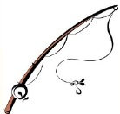




КоР 10 мета-инструментов
Создание инновационных стратегий и решений
Слушай • Обсуди
Вещай • Объедини
Лови • Тестируй
Поймай • Вырвись
Подними • Удиви
Осмотри • Улети
Подсвети • Выдели
Ищи • Исследуй
Наточи • Режь
Пригрози • Убей
Свяжи • Развяжи
Привяжи • Закрепи
Завоюй • Выделись
Увлеки • Привлеки
Очисти • Удали
Лети • Накажи
Ударь • Пригвозди
Поправь • Сплющи
Добудь • Награди
Купи • Управляй
1. Метафорическое решение >> 2. Реальные действия
Notes:
Step 1: Metaphoric Solutions
Metaphoric solutions are to lead to insights that apply to the real world and to inspire practical ideas. Below are some examples of metaphoric solutions.
Balloon
to elevate your product or your company above the competition; to travel to a new place
to take a helicopter view; to work on your business; to set a stretch goal
Flashlight
to find new ways of doing things, new partners or customer needs; to obtain market insight or competitor intelligence
to highlight something or make more visible; to find the problem
Headphones with Microphone
to listen to customer feedback, employee ideas, external experts
to communicate, discuss, cross-pollinate ideas, persuade, broadcast, serve
Fishing rod:
to experiment with different baits to find out what works best;
to hire away a key player of a competitor; to catch investors
Knife:
to cut down / in / off / out something; to carve a market niche for your business;
to slice something; to make a hole
Broom
to get rid of barriers; to clean something; to reduce obstacles
to clear the way; to sweep competitors away from the market
Rope:
to bring things or people together; to achieve customers or employee loyalty;
to reach something; to climb up or to descend; to lasso or to pull someone out
Hammer
to nail something down (eg. to formulate the guiding principles, idea evaluation methods); to adjust something
to dismantle or destroy something (eg. old habits, bureaucracy)
Step 2: Practical Solutions
Explore the metaphoric solutions generated and look for goals, strategies and actions that could be accomplished with real-world tools.
Example for Flashlight-based metaphoric solutions:
To find new ways of doing things: Ask “Why? What If?” questions; brainstorm; experiment; involve external innovators
To obtain competitor intelligence: Monitor and analyze what you competitors are doing; talk to their customers
The find the problem: use the “5WHYs” method; involve a diverse group of experts

Slide 50
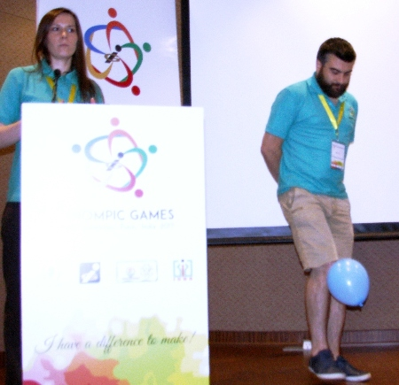
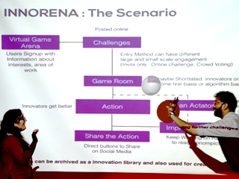

Воздушный шар
Инновационное мышление
КоР 10 инструментов
Метафорические функции
Подними | Удиви | Осмотри | Улети
Notes:
Примеры того, как можно использовать воздушный шар
ОППОНЕНТЫ
Разработчики витают в облаках
Правительство повысило поборы
Продукт «летает» недостаточно высоко, потенциальные покупатели его не видят
Начальный интерес покупателей к новому продукт «сдулся»
Конкуренты создали выдающийся продукт
Покупатели хотят более высокой потребительской ценности
Ключевой компонент проекта отказал, и проект «приземлили» для реанимации
ИННОВАТОРЫ
Создай вдохновляющее видение и дерзкие цели
Помоги людям взлететь на новые высоты
Сделай главную изюминку более видной
Изуми покупателей и шокируй конкурентов
Помоги своим покупателям стать заметными и знаменитыми
Посмотри на свой бизнес с высоты и обнаружь прекрасные возможности
«Слетай» осмотреть новые потенциальные рынки и создай там свою нишу

Slide 51
Воздушный шар
Инновационное мышление
КоР 10 инструментов
Поднять • Стать заметным • Осмотреть сверху • Улететь
Инноваторы
Создай вдохновляющее видение и дерзкие цели
Помоги людям взлететь на новые высоты
Противники
Разработчики витают в облаках
Правительство повышает поборы
Конкуренты создали выдающийся продукт
Покупатели хотят более высокой ценности
Изуми покупателей и шокируй конкурентов
Сделай главную изюминку более видной
Notes:
Step 1: Metaphoric Solutions
Metaphoric solutions are to lead to insights that apply to the real world and to inspire practical ideas. Below are some examples of metaphoric solutions.
Balloon
to elevate your product or your company above the competition; to travel to a new place
to take a helicopter view; to work on your business; to set a stretch goal
Flashlight
to find new ways of doing things, new partners or customer needs; to obtain market insight or competitor intelligence
to highlight something or make more visible; to find the problem
Headphones with Microphone
to listen to customer feedback, employee ideas, external experts
to communicate, discuss, cross-pollinate ideas, persuade, broadcast, serve
Fishing rod:
to experiment with different baits to find out what works best;
to hire away a key player of a competitor; to catch investors
Knife:
to cut down / in / off / out something; to carve a market niche for your business;
to slice something; to make a hole
Broom
to get rid of barriers; to clean something; to reduce obstacles
to clear the way; to sweep competitors away from the market
Rope:
to bring things or people together; to achieve customers or employee loyalty;
to reach something; to climb up or to descend; to lasso or to pull someone out
Hammer
to nail something down (eg. to formulate the guiding principles, idea evaluation methods); to adjust something
to dismantle or destroy something (eg. old habits, bureaucracy)
Step 2: Practical Solutions
Explore the metaphoric solutions generated and look for goals, strategies and actions that could be accomplished with real-world tools.
Example for Flashlight-based metaphoric solutions:
To find new ways of doing things: Ask “Why? What If?” questions; brainstorm; experiment; involve external innovators
To obtain competitor intelligence: Monitor and analyze what you competitors are doing; talk to their customers
The find the problem: use the “5WHYs” method; involve a diverse group of experts

Slide 52




Наушники и микрофон
Инновационное мышление
КоР 10 инструментов
Метафорические функции
Слушай | Оповести | Переговори | Объедини
Notes:
Примеры того, как можно использовать воздушный шар
ОППОНЕНТЫ
Разработчики витают в облаках
Правительство повысило поборы
Продукт «летает» недостаточно высоко, потенциальные покупатели его не видят
Начальный интерес покупателей к новому продукт «сдулся»
Конкуренты создали выдающийся продукт
Покупатели хотят более высокой потребительской ценности
Ключевой компонент проекта отказал, и проект «приземлили» для реанимации
ИННОВАТОРЫ
Создай вдохновляющее видение и дерзкие цели
Помоги людям взлететь на новые высоты
Сделай главную изюминку более видной
Изуми покупателей и шокируй конкурентов
Помоги своим покупателям стать заметными и знаменитыми
Посмотри на свой бизнес с высоты и обнаружь прекрасные возможности
«Слетай» осмотреть новые потенциальные рынки и создай там свою нишу

Slide 53




Удочка
Инновационное мышление
КоР 10 инструментов
Метафорические функции
Лови | Поймай | Тестируй | Расслабься
Notes:
Примеры того, как можно использовать воздушный шар
ОППОНЕНТЫ
Разработчики витают в облаках
Правительство повысило поборы
Продукт «летает» недостаточно высоко, потенциальные покупатели его не видят
Начальный интерес покупателей к новому продукт «сдулся»
Конкуренты создали выдающийся продукт
Покупатели хотят более высокой потребительской ценности
Ключевой компонент проекта отказал, и проект «приземлили» для реанимации
ИННОВАТОРЫ
Создай вдохновляющее видение и дерзкие цели
Помоги людям взлететь на новые высоты
Сделай главную изюминку более видной
Изуми покупателей и шокируй конкурентов
Помоги своим покупателям стать заметными и знаменитыми
Посмотри на свой бизнес с высоты и обнаружь прекрасные возможности
«Слетай» осмотреть новые потенциальные рынки и создай там свою нишу

Slide 54






Футбол инноваций
Процесс игры

Slide 55


Планета Любящих Творцов
Innoball
Подготовься, чтобы победить мудро! Предвидь атаки недругов, воспринимай их как приключения и возможность стать сильнее.

Slide 56

Нацеленность на общую победу
Задача игры – не победить противника, а усилить как проект, так и свою команду
ОБЩАЯ ПОБЕДА
У команд общая задача:
Стать сильнее
Развить «креативную мускулатуру»
Создать успешный инновационный бизнес
Котельников
Notes:
Training
For the enemy’s team, it’s easy to kill the innovation project by saying to the innovators, “All your key players left the team, so you have no leader, no team, no know-how.” The game will immediately be over, but neither team will benefit from it because nobody will learn anything.
So, enemies don’t kill innovation, they create challenging problems that require creative solutions. Innovators thus discover new threats, weaknesses, and opportunities, and come out with creative solutions. The both teams build their entrepreneurial creativity and strategic thinking skills during the course of the game which is the main purpose of Innoball.
Real Project
If you use Innovation Football to improve the success chances of a specific radical innovation, change or diversification project, split your project team into two teams – the innovators and the enemies. The objective of the both teams is to help the project succeed and the project team become stronger, but the innovators’ and the enemies’ team achieve this common goal in different ways. Enemies
Contest
In entrepreneurial creativity contests, such as Innompic Games, the teams of innovators and enemies have different objectives – each team wants to showcase it’s capabilities. They do so by inventing great, yet not killing, challenges for each other that require a creative response.

Slide 57





ИННОБОЛ
Моделирующая бизнес-игра
Научись побеждать противников инноваций
Преврати прорывное изобретение в успешный бизнес
Notes:
Prepare To Win the War
The will to win is important, but the will to prepare to win is far more so. Being a brave fighter is not enough, you must also be a smart, flexible and entrepreneurial strategist. INNOBALL (INNOvation brainBALL) can help you anticipate challenges and problems on your entrepreneurial innovation journey. It can also help you strengthen and assess your business case and project team, and thus prepare better to win.
A Most Powerful Tool for Implementation of Radical Ideas
When you create radical innovations or radical change, strategic entrepreneurial simulation games such as INNOBALL and INNOCHESS (Innovation Chess) are much more useful than conventional business planning, strategy formulation and project planning. INNOBALL is a powerful success catalyst that helps you to implement radical ideas, commercialize breakthrough inventions, create radical innovations, make big changes, and pursue breakthrough opportunities.
Generate a Cascade of Ideas and Synergize Them
Strategic simulation games help you generate a cascade of ideas, create diverse innovations and synergize them. You start with a great breakthrough invention or a business idea. During the game, in response to opponents' attacks you invent when you think for your enemies, come out with new radical and incremental, 'hard' and soft' innovations and integrate them in a winning synergistic combination.

Slide 58
УСИЛЬ бизнес-модель
после
Стратегии
Бизнес
Маркетинг
Продукция
Стратегии
до
ЦЕННОСТЬ
ценнсоть
Конкурентное
преимущество
Конкурентное преимущество
Notes:
Strengthening Strategies
When you create radical innovations, entrepreneurial simulation games such as Innovation Brainball (Innoball) and Innovation Chess (Innochess) are by far more useful than conventional business planning, strategy formulation and project management methods.
Game theory has greatly expanded the scope of analysis for business strategy, sharpening corporate competitiveness and advancing policy.
A war game is an effective tool for uncovering hidden weaknesses – your own and those of your competitors. This understanding will help you formulate best-course action options. Competitive war games will also help you shift managerial focus from internal to external, and lay a foundation of an early warning process.
Synergizing Innovations
Innovation Football helps you create various innovations and synergize them. You start with a great breakthrough invention or a business idea. During the game, in response to your opponents' moves, you come out with new radical and incremental, 'hard' and soft' innovations and integrate them in a winning synergistic combination.
Thanks to Innoball, innovative entrepreneurs and corporate innovation leaders can develop much stronger business models and entrepreneurial strategies within few hours

Slide 59
Научись
Изобретать
Инновационные продукты и услуги
Инновационные бизнес-модели
Побеждать
Предугадывать атаки врагов
Творчески решать проблемы
Дифференцированное предложение ценности
Предпринимательские стратегии
Превращать проблемы в возможности
Усиливать стратегии и бизнес-модель
Notes:
Для проведения 1-х Инномпийских игр чисто предпринимательскими методами, готовность к проведению Игр оценивается на уровне на 80%
Уже созданы:
е-Коуч для передовых предпринимателей-инноваторов
Технологии состязаний, подготовки и отбора участников, а также оценки уровня мастерства команд и отдельных участников
Международная сеть экспертов и Послов доброй воли
Система сайтов для проведения игр: Innompics Innoball Fun4Biz 1000ventures
Всемирный канал интернет-маркетинга
В процессе создания:
Технологии вовлечения Интернет-зрителей и волонтеров
Глобальная виртуальное пространство, способствующее развитию инновационного мышления и предпринимательства

Slide 60
Обучение инноваторов
Бизнес- творчество
Искусство изобретательности
Системный подход к инновациям
Стратегическое мышление
Стратегическое дизайн-мышление
Предвидение вызовов
Интеллектуальная командная работа
Быстрая оценка идей
Презентация стратегических идей
Творческое решение проблем
Превращение вызовов в возможности
Создание синергии идей
Notes:
Typical Enemies of Innovation
Typical enemies of innovative startups are lack of business skills, market resistance, and inadequate funding. Typical internal enemies of innovation in established corporations are resistance to change, bureaucracy and lack of cross-functional collaboration. Further, if a team leader is not skilled to assess strategic ideas generated by the team members adequately and quickly, the innovation project if bound to fail.
Nurturing Victorious Innovators
The will to win is important, but the will to prepare to win is far more so. Being a brave fighter is not enough, you must also be a smart, flexible and entrepreneurial strategist.
In radical innovation, a business plan is not to be implemented, it is to get the project team better prepared for real-life challenges. A business plan is useful, but the INNOBALL simulation game helps to develop entrepreneurial smartness of an innovation team far better, and it also helps to strengthen the business model of the project remarkably.
During an INNOBALL simulation game, enemies of the innovation project create various challenges for the innovation team. The innovation team learns to anticipate these challenges and turn them to opportunities. Thus INNOBALL turns players into victorious innovators by helping them enhance their entrepreneurial creativity, strategic thinking and intellectual teamwork.

Slide 61
Самооценка
Предприимчивый инноватор
Средняя оценка
1000 человек из 30 стран
участниками до и после ИННОБОЛ-тренинга
До
После
Инноватор-предприниматель
Предвидение вызовов
Творческое решение проблем
Творческий маркетинг
Предприимчивый стратег

Slide 62


Процесс моделирующей игры
Стратегическое
действие
Оппоненты
Вызов
Инноваторы
Предвидение
Творческое
решение
Котельников
Notes:
Strengthening Your Strategies and Skills
Strategic simulation games can not only help you learn the right way to create innovations but to understand opponents' behavior and what is likely to happen if you alter the rules. While preparing your strategic plan, your need to consider opponents' moves as well as competitors' reactions to your own moves before committing to a specific strategy.
Business games are most beneficial in obtaining insights into the way players in your market interact in specific circumstances and anticipate opponents' moves when you make surprise moves, develop market leadership, innovation and venture strategies, manage an innovation project and create a new market niche.
Synergizing Innovations
Innoball helps you create various innovations and synergize them. You start with a great breakthrough invention or a business idea. During the game, in response to your opponents' moves, you come out with new radical and incremental, 'hard' and soft' innovations and integrate them in a winning synergistic combination.
Competitive War Games
The goal of a competitive war game is to gain a better understanding of the total competitive arena, and anticipate competitive developments and moves in your industry.

Slide 63
Как не надо и Как надо
Так не надо | Надо так
Не убивай противника | Развивай противника Предвидь проблему, решение которой требует инновационного подхода
Notes:
Constructive competition is about developing one’s own, others’ and shared goals. It is essential to continuous innovation and improvement.
Growing Smart Innopreneurs
Innompics Games help both participants and spectators learn and grow as victorious innopreneurs so they could create a brighter future and change the world for the better. Innompic constructive contests are about Win-Win, not Win-Loose. Contestants grow through mutually educative intellectual battles, mutual creativity and mutual learning. Show team members are loving creators and inspirational educators. Spectators grow by both watching Innompic contests and participating in some of them.
Creating Innovative Solutions
During the entrepreneurial creativity contests held annually, participants come out with creative solutions to challenging business, social and global problems and develop entrepreneurial strategies and business models that help turn their breakthrough inventions to successful innovations.
Growing Global Changemakers
Both participants and spectators of Innompic Games gain advanced ideas, knowledge and skills that help them have a broader vision of life, become loving creators and greater citizens of the world.
They apply much higher levels of creativity and intelligence to their personal and global worlds, create a better world and a brighter future for its citizens.

Slide 64
Как не надо и И как надо
Не говори | Говори
«Вы совершили ошибку» | Сначала, «Что нам больше всего понравилось в вашем решении, так это…» Затем, «Тем не менее, при реализации этого решения вы можете столкнуться с таким вызовом…»
Notes:
Constructive competition is about developing one’s own, others’ and shared goals. It is essential to continuous innovation and improvement.
Growing Smart Innopreneurs
Innompics Games help both participants and spectators learn and grow as victorious innopreneurs so they could create a brighter future and change the world for the better. Innompic constructive contests are about Win-Win, not Win-Loose. Contestants grow through mutually educative intellectual battles, mutual creativity and mutual learning. Show team members are loving creators and inspirational educators. Spectators grow by both watching Innompic contests and participating in some of them.
Creating Innovative Solutions
During the entrepreneurial creativity contests held annually, participants come out with creative solutions to challenging business, social and global problems and develop entrepreneurial strategies and business models that help turn their breakthrough inventions to successful innovations.
Growing Global Changemakers
Both participants and spectators of Innompic Games gain advanced ideas, knowledge and skills that help them have a broader vision of life, become loving creators and greater citizens of the world.
They apply much higher levels of creativity and intelligence to their personal and global worlds, create a better world and a brighter future for its citizens.

Slide 65



Две фазы быстрой выработки решения командой
Мозговой штурм
«Сад»
Раздельное обдумывание
«Кухня»
Интеграция идей
Презентация идей и выбор базовой идеи
3 минуты
3 минуты
4 минуты
Notes:
Two Phases of the Innoball Ideation Process: ‘Garden’ and ‘Kitchen’
In Innovation Brainball (Innoball), the ideation process consists of the phases – (1) independent ideation (‘Garden’), and (2) integration of ideas (‘Kitchen’).
‘Garden’ – the Independent Ideation Phase
The intellectual teamwork starts from the independent ideation phase in order to cultivate diverse thoughts, ideas and solutions. When the enemy creates a challenging problem, understand the problem as well as the opportunities it brings along, then set your team free to independently cultivate divergent thinking. Ideas from others should be hidden to avoid groupthink.
During the independent ideation phase team members look at the same situation from different points of view and come out with a variety of solutions. Independent ideation helps also manage individual competitiveness so that is doesn’t create barriers caused by one person trying to top others all the time.
The both teams – innovators and enemies – use the same set of metaphoric Kore 10 Innovative Thinking Tools to invent the next move. The same seeds of inspiration planted in a different thinking environment produce different fruits of ideation. Thus every team member brings a different fruit to the ‘Kitchen’.
‘Kitchen’ – Synergizing Ideas
The individual contributions are synergized during the ‘Kitchen’ phase of the intellectual teamwork. Any two or more team members may merge their ideas into a single solution. When Innoball is used to help a real project to succeed, a more sophisticated method of Spiral Integration of Ideas (SPIN) is to be used.

Slide 66



Быстрая оценка идей командой
Управление креативностью команды с помощью
«золотых монет»
Члены команды инвестируют свои «золотые монеты» в идеи друг друга для быстрого выбора лучшей идеи
Notes:
Please arrange for 50 disposable plastic glasses.
They are a part of both final assessment and show
Plastic Glasses for Individuals
At the end of each day all team members assemble on the stage. They stay with their eyes closed and holding a plastic glasses.
Judges and valuenteers who kept half of their WOW and God Coin cards unallocated put these cards in the plastic glasses of the persons who in their opinion deserve them most.
After judges and valuenteers have competed this exercise, team members are allowed to open their eyes and calculate their awards.
Plates for Teams
It would be great if you made 4 Innompics branded plates (2 or more sets) - one plate for each team, full set for the Innompics museum, more sets as you need.
A plate would bear the Innompics information (1st Innompic Games, date & venue, logos, ...) and the name of a team - India, Malaysia, Russia, International
Judges and Valuenteers will put WOW and Gold Coin Cards in these plates at the end of each day to assess the overall team performance.
Please let me know if the plates will be made,
If they will, I'll adapt the scenario of the event accordingly.

Slide 67

Интеграция идей по спирали
Сгенерируй идеи и последовательно объедини
N
+
O
+
W
Измени порядок
O
+
W
+
N
Объедини хорошие мысли, что приходят опосля
R
+
E
+
D
Измени порядок
D
+
E
+
R
Интегрируй все идеи
W
O
N
D
E
R
1000ventures

Slide 68


История успеха
Благодаря 2-дневной моделирующей игре, компания
Усилила бизнес-модель, стратегии и команду
Сэкономила
2 млн. евро,
избежав ряда ошибок
Ускорила
выход на рынок на
18 месяцев
Notes:
Major Benefits of Competitive War Games
Stronger innovation team
Forecasting of future industry-wide scenarios
Better proactive strategy
Faster reactive strategy
Who Should Participate in a Competitive War Game?
For a competitive war game to be effective, the composition of the teams should be carefully selected. Each team should be headed by a senior executive and include middle and junior managers as well as front-line staff. Team should be cross-functional unless the war game is done with one functional area such as marketing or R&D. The senior executive leadership of the teams is critical as it will ensure success of the war game beyond the "event". Ideally, the CEO or an external advisor should serve as the ultimate "referee".
A Typical Success Story
A two-day Innovation Football technology commercialization business game and training helped a large innovative company to:
Strengthen the business model, business strategies and the innovation team;
Save over US$ 2.5 million by avoiding costly mistakes;
Reduce time to market by 18 months.

Slide 69

Оценка силы команды
Прорывной проект
КОМАНДА | Оценка
Общая оценка | 8.6
Командная работа | 8.4
Бизнес-модель | 9.1
Стратегии | 8.3
ИГРОК | Оценка
Лидер | 8.7
Игрок Б | 9.3
Игрок В | 7.8
Игрок Г | 6.4
Notes:
ИННОБОЛ – уникальный многофункциональный инструмент
Специфика прорывных проектов
Есть стандартные HR-ские инструменты оценки силы команды типового проекта. Однако прорывные проекты, в которых неопределенностей куда больше, требуют специфических, больше венчурно-предпринимательских, чем классических менеджерских навыков и, соответственно, инструментов их оценки. Моделирующая игра ИННОБОЛ и есть такой инструмент.
Вовсе не обязательно констатировать, что моделирующая игра ИННОБОЛ –лучший в мире инструмент для оценки силы команды прорывного проекта, поскольку других инструментов такого рода просто не существует.
Незаполенная ниша в HR-ских технологиях
Хотя казалось бы: как начинать прорывной проект, не зная, насколько способна команда это сделать? В стартапе, где все друг друга хорошо знают, эта оценка делается интуитивно. А в крупных фирмах до ИННОБОЛа такой оценки не было. Исполнители прорывного проекта прокладывают путь в неизвестность, и не знают, какие там потребуются способности, а HR-вцы этого тем более не знают, поскольку никогда путь в неизвестность не прокладывали. Действительно, как придумать методику оценки мастерства приготовления «прдолыращгык», если не знаешь, что такое «прдолыращгык»?
Какой же выход из этой ситуации?
История создания ИННОБОЛа как инструмента оценки силы команды
Разумеется, создать инструмент оценки команды прорывного проекта должен опытный лидер прорывных проектов, который знает, с какого типа вызовами приходится сталкиваться в процессе их выполнения. Однако лидерам прорывных проектов не до создания HR-ских инструментов. Как быть? Решение родилось почти само собой как многофункциональный инструмент – моделирующая игра ИННОБОЛ, “INNOvation brainBALL” или «Футбол инноваций».
Изначально ИННОБОЛ был создан для обучения процессу создания радикальных инноваций в виде футбольного матча на примере уже завершенных проектов.
Вскоре ИННОБОЛ был развит дальше и стал использоваться для усиления прорывного проекта и его команды.
Однако зачастую, перед задачей усиления проекта, стоял вопрос о целесообразности венчурного инвестирования в прорывной проект. Стоит ли вообще инвестировать в данный проект? Достаточно ли сильна его команда? Способна ли эта команда успешно выполнить такой прорывной проект? И тогда ИННОБОЛ был дополнен дополнительной методикой оценки силы команды, ее лидера и каждого игрока.
Таким образом ИННОБОЛ теперь может быстро и эффективно одновременно выполнять 3 функции:
Усиливать бизнес-модель прорывного проекта
Усиливать команду прорывного проекта
Оценивать силу команды прорывного проекта.
Области применения ИННОБОЛа
Стартапы: Молодые компании и бизнес-инкубаторы используют ИННООЛ, чтобы усилить как стартап, так и его презентацию венчурным инвесторам. Для венчурных инвесторов сила команды стартапа является главным критерием принятия решения об инвестировании. До появления ИННОБОЛа венчурным инвесторам требовалось несколько месяцев, чтобы оценить команду стартапа. С появлением ИННОБОЛа процесс оценки силы команды сократился стократно, до нескольких часов.
Взрослые компании: Крупные компании используют ИННОБОЛ для создания более сильного портфеля проектов, более успешного выполнения проектов, нацеленных на создание прорывных инноваций и больших перемен, развития предпринимательского творчества и инновационного мышления у сотрудников, а также для улучшения культуры и климата для создания инноваций в компании.
Инномпийские игры: На Инномпийских играх используется упрощенная модель ИННОБОЛа для выявления сильнейших команд в таких номинациях, как «Лучшая инновационная команда», «Бизнес-модель», «Предпринимательские стратегии», «Предугадывание атак противников», «Превращение вызовов в возможности», «Творческий маркетинг» и «Командная работа».
Члена жюри
В крупных компаниях силу команды оценивают топ-менеджеры, принимающие стратегические решения, опытные лидеры прорывных проектов, руководители, отвечающие за развитие бизнеса и создание портфеля бизнес-проектов, и ответственный за создание инноваций.
В случае стартапов, оценку силы команды делают специалисты по развитию бизнеса, например, в бизнес-инкубаторах, а также потенциальные венчурные инвесторы.

Slide 70





Отзывы участников
 | Мы использовали Иннобол для создания прорывных инноваций не раз. И всегда супер-успешно! | Майкл Зелин
 | Больше всего меня поражает как быстро команды учатся в ходе игры! | Каролина Баллвег
 | Иннобол – это хайвей от идеи к коммерциализации: мощнее бизнес-модель и стратегии. Легко освоить. | Отман Исмаил
 | Иннобол научил нас предвидеть проблемы и быстро и творчески превращать их в возможности! | Рэм Рик Гангули
Notes:
Constructive competition is about developing one’s own, others’ and shared goals. It is essential to continuous innovation and improvement.
Growing Smart Innopreneurs
Innompics Games help both participants and spectators learn and grow as victorious innopreneurs so they could create a brighter future and change the world for the better. Innompic constructive contests are about Win-Win, not Win-Loose. Contestants grow through mutually educative intellectual battles, mutual creativity and mutual learning. Show team members are loving creators and inspirational educators. Spectators grow by both watching Innompic contests and participating in some of them.
Creating Innovative Solutions
During the entrepreneurial creativity contests held annually, participants come out with creative solutions to challenging business, social and global problems and develop entrepreneurial strategies and business models that help turn their breakthrough inventions to successful innovations.
Growing Global Changemakers
Both participants and spectators of Innompic Games gain advanced ideas, knowledge and skills that help them have a broader vision of life, become loving creators and greater citizens of the world.
They apply much higher levels of creativity and intelligence to their personal and global worlds, create a better world and a brighter future for its citizens.

Slide 71
Пример развития стартапа

Slide 72
Усиление бизнес-модели Инномпийских игр
Эпизод игры
ОППОНЕНТЫ
ИННОВАТОРЫ
Метафора | ВЫЗОВ | Метафора | РЕШЕНИЕ
Плохая подсветка | ИИ мало известны глобально как всемирное шоу инноваторов
 |  | Выше престиж | ИИ продвигаются как «Планета любящих творцов» и веселое шоу созидания, открытое для участия зрителей
Предугадывание
Предугадывание

Slide 73
Усиление бизнес-модели Инномпийских игр
Эпизод игры
ОППОНЕНТЫ
ИННОВАТОРЫ
Метафора | ВЫЗОВ | Метафора | РЕШЕНИЕ
Слабый призыв | Любительская версия Инномпийского гимна не способна вдохновить массы
 |  | Выше дух | Созданы мастерская зажигательная версия гимна, а также видео-клипа с участием людей из разных стран.
Предугадывание
Предугадывание

Slide 74


Усиление бизнес-модели Инномпийских игр
Эпизод игры
ОППОНЕНТЫ
ИННОВАТОРЫ
Метафора | ВЫЗОВ | Метафора | РЕШЕНИЕ
Низкое давление воздуха | Инномпиады должны вовлекать все население мира, но многим создаваемые инновации не близки.
 |  | Лучше наживка | Новый конкурс: творческое решение важной всемирной проблемы
Предугадывание
Предугадывание

Slide 75
Пример развития стартапа

Slide 76





GINUS Advanced
Drone-based Solutions
Sources of Competitive Advantage
Advanced mathematics and IT solutions
One person can operate several drones
Market dominating ‘Photoscan’
Ability to come out with great creative solutions to difficult problems within few hours

Slide 77
GINUS Drone-based Super-Solutions
EXPANDING
the range of services
by using
INNOBALL
simulation game and
KoRe 10
Innovative Thinking Tools
Notes:
GINUS’ Range of Services and Innovative Problem Solving Capabilities
INNOBALL (Innovation Brainball) strategic simulation game was used to both expand GINUS’s range of services and to illustrate the capabilities of the company to address various challenges quickly, innovatively and effectively by using outstanding know-hows in the field of applied mathematics and software development.
Innompic Planet of Loving Creators and GINUS
GINUS, the World's leading drone navigation company has become our new citizen! GINUS' founder Yuri has passed the entrance exam successfully – he made the Innompic brand Gesture of a Loving Creator (hand creating and hand giving) correctly and enthusiastically!

Slide 78
GINUS Drone-based Super-Solutions
Agriculture
Helping to increase harvest

Slide 79
GINUS Drone-based Super-Solutions
Cost of a high-quality spectral camera is too high
High cost
Modifying a standard camera, thus achieving 10-fold cost reduction
Adjustment

Slide 80
GINUS Drone-based Super-Solutions
Doubts are raised that the modified camera records the right part of the spectrum
Persuade or die
To prove the correctness of the results, it’s proposed to take a 100% stable source of light, record the results and check which part of the spectrum is recorded
Stable light source

Slide 81
GINUS Drone-based Super-Solutions
There are only two 100% stable light sources in the country, and they both are impossible to get
Rejected
New optical physics solution:
the spectrum of the light is sliced into small parts to prove through a series of measurements that the modified camera records the right part of the spectrum
Slicing

Slide 82
GINUS Drone-based Super-Solutions
The cost of using drones in agriculture is high compared with airplane-based services
High cost
Developing a multi-drone control system for a single operator to make use of drones 3 to 5 times cheaper compared with airplanes.
In addition, drones fly below clouds which is critical for cloudy locations.
Linking drones

Slide 83
GINUS Drone-based Super-Solutions
Environmentally sound
(use of mouse poison is reduced 3-fold)
Cost reduction
  Cheaper 3-5 times compared to airplane-based services thanks to the possibility for one person to control a group of drones
  Use of agrochemicals is reduced 3-fold

Slide 84
GINUS Drone-based Super-Solutions
Adaptation
to
antiterrorism / defense / police

Slide 85
GINUS Drone-based Super-Solutions
Adapting the “mouse bombing” successful solutions to
anti-terrorist and anti-pirates tasks
Moving to new areas
Pirates and terrorists are not mice – they can fight back and shoot drones down
Killing

Slide 86
GINUS Drone-based Super-Solutions
‘Smart Flight’ anti-bullet solution makes shooting a drone down next to impossible
Flying smarter
Pirates and terrorists can disrupt GPS signals thus making drones to fall down
Killing

Slide 87
GINUS Drone-based Super-Solutions
‘Smart Flight’ emergency mode is invented that enables a drone to fly even if GPS signal is not available
Stronger links
+ more solutions for
anti-terrorist, anti-pirate and
defence applications

Slide 88
GINUS Drone-based Super-Solutions
3D Models
of
cities / areas / buildings

Slide 89
GINUS Drone-based Super-Solutions
Satellite photos are not good enough for many applications such as property tax calculation, property management, disaster prediction, and military / police operations
Rejection
Drones provide a better bird’s eye view; photos/videos taken at 25°-30° angles and from/of hard-to-reach locations help create more precise and useful 3D models and maps
Better view

Slide 90

GINUS Drone-based Super-Solutions
Drones are prone to falling down periodically which is unacceptable in highly populated and some other areas
Damage
Extra engines are provided so that drones keep flying even if some engines stop working;
additionally GPS-free navigation mode is developed
Flying safer

Slide 91
GINUS Drone-based Super-Solutions
For some time-sensitive applications (e.g. police operations) having just a 3D model is not enough
Not good enough
Mathematics-powered decision support systems are developed for various special applications
Better communication

Slide 92
GINUS Drone-based Super-Solutions
Disaster Management

Slide 93
GINUS Drone-based Super-Solutions
Sudden natural disasters often create severe damages in various disaster-prone areas
Destruction
Specially programmed drones fly in disaster-prone areas, take photos, compare them with the previously taken photos, identify dangerous changes, and issue early warning signals automatically
Monitoring

Slide 94

GINUS Drone-based Super-Solutions
Hidden defects in oil/gas pipelines result in explosions and huge damages
Damage
Partnering with Transkor, the magnetic tomography technology owner,
for detection of risk
areas remotely
Tie-up
Preventing catastrophes

Slide 95
GINUS
Drone-based Super-Solutions
Areas of Application
Civil Engineering
Agriculture
Projects in
Russia
CIS
Asia
Latin America
Middle East
Defense
3D Models
Oil and Gas
Air Industry
Tourism
Land Management

Slide 96



«Золотой ключик» инноватора
Моделирующая игра «Футбол инноваций»
Прорывные Проекты | Прорывные Команды
Радикальные инновации Большие перемены Смена стратегии | Создай Натренируй Оцени
Принятие инвестиционного решения
Гораздо лучше и гораздо быстрее
Notes:
Making Radical Projects Succeed
Most radical innovation efforts fail. Innovation Football helps you not just succeed, but exceed the desired results.
When you create radical innovations or disruptive change, entrepreneurial simulation games such as Innovation Brainball (Innoball) and Innovation Chess (InnoChess) are much more useful than conventional business planning, strategy formulation and project management methods.
General Benefits
Innoball is a great tool for:
Turning ideas / inventions into a profitable business
Creating new markets
Development of breakthrough strategies
Training an innovation team
Learning to anticipate problems and solve them creatively
Assessment of entrepreneurial smartness of a team
Specific Benefits
Innoball helps disruptive startups to:
Develop a winning business model; Persuade venture capitalists to invest
Innoball helps large innovative firms to:
Implement radical change; Make investment decisions wiser and faster

Slide 97
Командные состязания
G
Большой вызов
Мега-инновация
Реализация
БИЗНЕС-ДИЗАЙН
+ Название, Видение
+ Слоган, Мантра, 3 заголовка
+ Направляющие принципы
+ Бизнес-модель, Этапы развития
+ Планируемая история успеха
Моделирующая бизнес-игра
Notes:
The Initial Set of Objects
Kore 10 Innovative Thinking Tools – Balloon;
Properties describe various functions and properties of a product.
For instance, the key features of the Balloon are:
Functions: (1) Travel (2) Elevate
Properties: (1) Light (2) Unusual
Lucky Draw
Each team will be given a random choice of three objects
What If
If a team fails to invent a new product, the organizers will provide the team with an invention so the team could participate in further contests.
Commercializing the Invention
Venture capitalists say, “Inventions are a dime a dozen, only execution skills count”.
The Innompic Teams will strive to commercialize the product invented by then during the Blitz contests

Slide 98



Это не только очень полезно,
но и ВЕСЕЛО!
Notes:
COLLABORATE
DISCUSS, SUPPORT, AND ITERATE POSITIVELY
All contributions become visible, and questions are encouraged to refine ideas. Praising others ideas is encouraged and rewarded. At this stage, it’s all about your contributions, to your own ideas or others.

Slide 99
Инномпийская экосистема и Инномпийские игры
G
Игры
Экосистема
Игры
Создай мега-инновацию и бизнес-дизайн
Расти, блистай и радуйся в состязаниях
Эко
система
Обучение и поддержка супер-инноваторов
Международные партнерства и проекты

Slide 100




СПАСИБО!
Notes:
A to Z Innovation e-Coach
Innovative Thinking Tools: 10 KITT, SPIN, Quick Idea Evaluation
Simulation Games
Innovating: building and showcasing Entrepreneurial Smartness, Networking
Finding partners

